Slide 1


دعم التعلمات الأساس
– اللغة العربية –
المستوى
3
المسار 1
لبنة كلمة
الحصة 2
نسخة تجريبية خاصة بمؤسسات الريادة غير نهائية
- نسخة قيد التطوير -

Slide 2


خاص بالأستاذ(ة)
توجيهات لاستعمال العرض
شرائح خاصة بالأستاذ(ة)
إرشادات للشروحات والتعليمات التي يجب على الأستاذ(ة) قولها
أمثلة على التوجيهات للأستاذ(ة)
يطلب من التلاميذ قراءة الكلمات

Slide 3


أهـــداف الـحـصة
في نهاية حصة اليوم، سيكون 80% من المتعلمين على الأقل قادرين على:
توظيف معجم عن المدينة والقرية لكتابة كلمات وجمل؛
.
قراءة سلسلة كلمات وجمل بطلاقة؛
إكمال جمل وقراءتها، ونقلها.

Slide 4








أيقونات توجيهية
هذا النشاط مرتبط بتوظيف الألواح.
العمل الجماعي التفاعلي
يمر الأستاذ بين الصفوف
العمل الثنائي
عمل فردي على الكراسة
أصغي إلى أستاذي وألاحظ ما يفعله.
أُحَضِّرُ لوازمي المدرسية قبل بداية الدرس.
العمل في مجموعات صغرى

Slide 5



العدة اللازمة للحصة
الدفتر
اللوحة
الكراسة
بطاقات الكلمات

Slide 6

 |  | افتتاح الحصة: تعلم سلوك اليوم التصريح بالهدف
 |  | نشاط اعتيادي: إملاء كلمات تتضمن التضعيف
 |  | تحدث وإغناء المعجم: قراءة الصورة: ملاحظة لوحة المدينة والتعبير عنها
 |  | أنشطة القراءة والكتابة: قراءة سلسلة الكلمات بطلاقة؛ قراءات فردية؛ إكمال الجمل وقراءتها؛ كتابة: قراءة جمل ونقلها.
 |  | لعبة: - لعبة القفز على الكلمات
 |  | اختتام الحصة: - تذكير بالواجبات المنزلية وتبصر الحصة.
هيكلة الحصة
3 دقائق
05 دقيقة
15 دقيقة
40 دقيقة
5 دقائق
دقيقتان

Slide 7

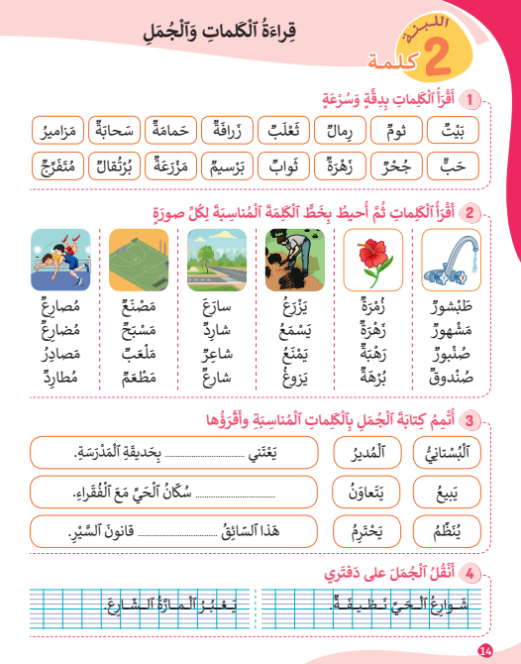
تتذكرون النشاط المنزلي الذي كلفتكم به نهاية الحصة السابقة(الصفحة 14). سأراقب ما قمتم به، قبل أن نبدأ حصة اليوم.
في منزلي سأقوم ب:
1- قراءة سلسة الكلمات في النشاطين 1 و2 عدة مرات؛
2- أتمم إحاطة الكلمات المناسبة للصور في النشاط رقم2؛
3- أقرأ الجمل في النشاط 3 بسرعة ودقة؛
4- أنقل الجملتين الواردتين في النشاط 4 على دفتري بخط جميل؛
5- أستعد لعرض إنجازي على أستاذي في الحصة المقبلة.

Slide 8
1
افتتاح الحصة

Slide 9
مرحبا بكم، سننطلق في حصة اللغة العربية.
سلوك اليوم
استعمال الألواح

Slide 10




سنتعرف اليوم على شروط استعمال الألواح: انتبهوا جيدا,
أحضر اللوحة والطبشور/القلم كل يوم إلى الفصل؛
أستخرج لوحتي بهدوء عند ظهور أيقونة اللوحة؛
أنتبه لإشارات أستاذي عند استعمال الألواح:
الإشارة الأولى: ارفعوا الأقلام/الطباشير؛ فكروا، واكتبوا الإجابة؛
الإشارة الثانية: ارفعوا الألواح كلكم دفعة واحدة؛
الإشارة الثالثة: اخفضوا الألواح فإن إجابتكم صحيحة؛
بالنسبة للذين ما زالت ألواحهم مرفوعة، فإن إجابتهم خاطئة؛
انتبهوا جيداً لعملية التصحيح للحصول على إجابة صحيحة في المرة القادمة؛
أمسح لوحتي عند الانتهاء من توظيفها، وأضعها في مكانها.

Slide 11
يصرح الأستاذ بالهدف من الحصة بشكل واضح ومختصر. ويمكن تسجيله على جانب من السبورة.
في حصة اليوم سنعمل جميعا على تحقق الهدف الآتي:

Slide 12
2
إملاء
نشاط اعتيادي

Slide 13

سأملي عليكم بعض الكلمات فيها تضعيف. خذوا ألواحكم واستعدوا.
اُكتبوا : شد

Slide 14

الكل يرفع اللوحة عند الإشارة، لكي نصحح جميعا.
شَـدَّ
شَدَّ؛ كلمة فيها شدة على الدال، وتتكون من مقطعين: شَـدْ/دَ.

Slide 15
اُكتبوا : عم

Slide 16
الكل يرفع اللوحة عند الإشارة، لكي نصحح جميعا.
عَــمَّ
عَـمَّ؛ كلمة فيها شدة على الميم، وتتكون من مقطعين: عَـمْـ/مَ.

Slide 17
اُكتبوا : علم

Slide 18
الكل يرفع اللوحة عند الإشارة، لكي نصحح جميعا.
عَلَّمَ
عَلَّمَ؛ كلمة فيها شدة على اللام، وتتكون من ثلاثة مقاطعَ: عَلْـ/لَـ/مَ.

Slide 19
3
قراءة الصورة: لوحة المدينة
تحدث وإغناء المعجم

Slide 20

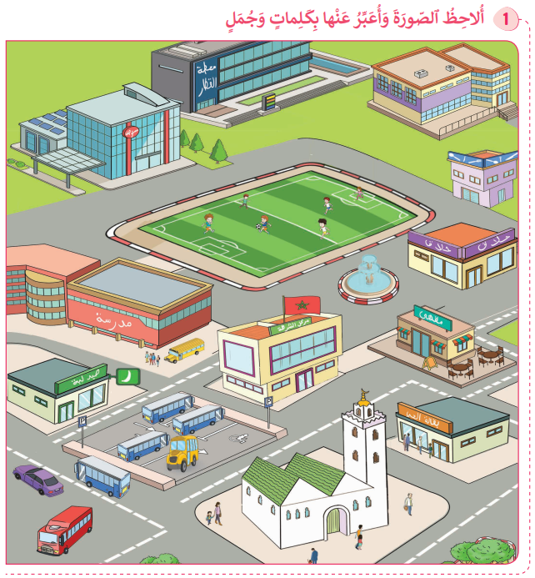
انتبهوا؛ سأقوم بملاحظة الصورة، ثم أشير إلى عنصر جديد منها، وأعبر عنه بكلمة واحدة. مثلا: النافورة، وأركب الكلمة في جملة.

Slide 21

يكتب الأستاذ الكلمة والجملة على السبورة، ويقرأ بالموازاة مع الكتابة.
تَتَزَيَّنُ اؐلنّافورَةُ بِاؐلْماءِ وَاؐلزَّلِّيجِ.
اَلنّافورَةُ

Slide 22
الآن دوركم! كل واحد منكم سيعبر عن عنصر من عناصر الصورة بكلمة واحدة، ويركب الكلمة في جملة.

Slide 23

يشجع الأستاذ المتعثرين على التحدث، ويساعدهم على صياغة الجمل.

Slide 24


يكتب الأستاذ على السبورة الكلمات والجمل التي توصل إليها المتعلمون، ثم ينتدب بعض المتعلمين للقراءة . مثلا:
تَتَزَيَّنُ اؐلنّافورَةُ بِاؐلْماءِ وَاؐلزَّلِّيجِ.
اَلنّافورَةُ
..................................
......
............................
....

Slide 25
4
  قراءة سلسلة الكلمات بطلاقة؛
  قراءات فردية؛
  إكمال الجمل بكلمات؛
  كتابة: نقل الجمل.
أنشطة القراءة والكتابة

Slide 26
انتبهوا جيدا، سأعرض مجموعة من الكلمات وأقرؤها، عليكم قراءتها مثلي.
جَدٌّ
بُنٌّ
خُمٌّ
اِنْدِفَاعٌ
مَكْتَبَةٌ
اِسْتَخْرَجَ

Slide 27
الآن دوركم. يطلب من المتعلمين قراءة الكلمات على السبورة بترتيب وبدونه، مع تصحيح الأخطاء.
جَدٌّ
بُنٌّ
خُمٌّ
اِنْدِفَاعٌ
مَكْتَبَةٌ
اِسْتَخْرَجَ

Slide 28

سننتقل إلى سلسلة كلمات أخرى، عليكم قراءتها أولا بشكل هامس في ثنائيات: أقرأ لزميلي.
اِسْتَخْرَجَ
كُرَةٌ
خالِدٌ
اِجْتِهادٌ
دُكّانٌ
كَلْبٌ

Slide 29

قراءات فردية جهرية، مع التصحيح.
اِسْتَخْرَجَ
كُرَةٌ
خالِدٌ
اِجْتِهادٌ
دُكّانٌ
كَلْبٌ

Slide 30



انتبهوا جيدا، سأعرض مجموعة من الكلمات وأقرؤها، ثم أحيط بخط الكلمة المناسبة للصورة.

Slide 31
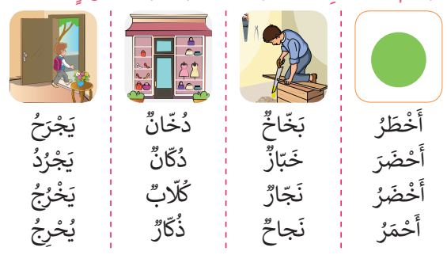
الآن دوركم، اقرؤوا الكلمات أولا قراءة هامسة، قبل تحديد الكلمة المناسبة. سأمر بين الصفوف لتقديم المساعدة.

Slide 32
عند إشارتي أعرض جوابي على زميلي وأناقش معه. سأمر بين الصفوف لتقديم المساعدة.

Slide 33
لنصحح جماعة على السبورة.

Slide 34
قراءات فردية للكلمات في علاقتها بالصور.

Slide 35
الآن لنركب الكلمات في جمل شفهيا، مثل: هذا قرص لونه أخضر.

Slide 36
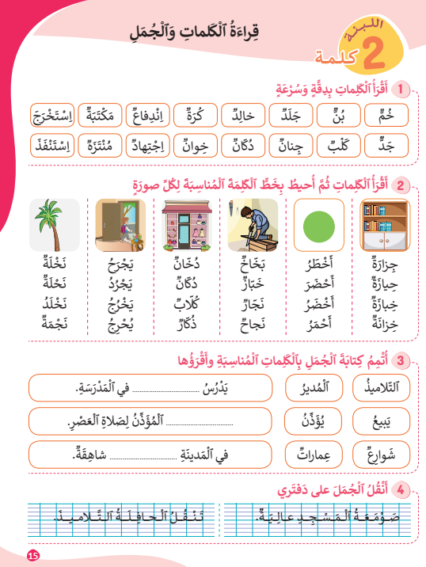
الآن، خذوا كراساتكم على الصفحة رقم: 15
أنشطة قرائية على الكراسات

Slide 37

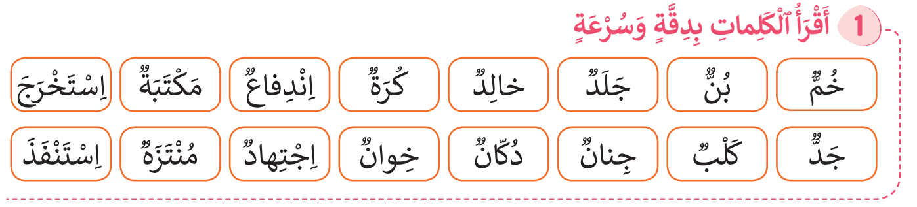
في ثنائيات كل واحد يقرأ لزميله قراءة هامسة كلمات النشاط رقم 1, سأمر بين الصفوف لتتبع قراءاتكم.

Slide 38

قراءات فردية مع التصحيح، كل متعلم يقرأ سطرا.

Slide 39
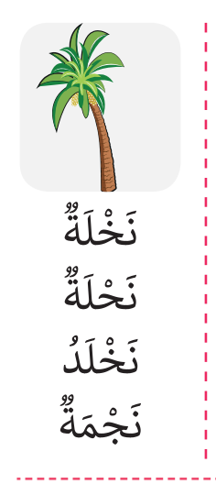
الآن ستنجزون فرديا الجزء الأخير من النشاط 2 . أحيط بخط الكلمة المناسبة للصورة، وأركبها في جملة

Slide 40
عند إشارتي كل واحد يعرض جوابه على زميله ويناقشه

Slide 41
عند الإشارة نصحح جماعة على السبورة
تَعيشُ اؐلنَّخْلَةُ في اؐلصَّحْـراءِ.
تُعْطينا اؐلنَّخْلَةُ تَمْـراً حُلْـواً.

Slide 42
قراءات فردية جهرية للكلمة والجمل
تَعيشُ اؐلنَّخْلَةُ في اؐلصَّحْـراءِ.
تُعْطينا اؐلنَّخْلَةُ تَمْـراً حُلْـواً.

Slide 43

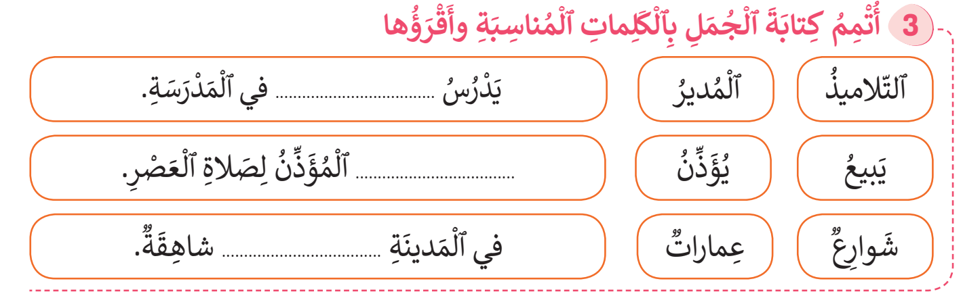
الآن على كراساتكم، أكملوا الجمل(النشاط3) انطلاقا من الكلمتين. سأمر بين الصفون لتتبع عملكم.

Slide 44

الآن في ثنائيات، كل متعلم يعرض على زميله الجملتين التي توصل إليهما، ويناقش معه.

Slide 45

تصحيح جماعي على السبورة.
اؐلتَّلاميذُ
يُؤَذِّنُ
عِماراتٌ

Slide 46
قراءات فردية جهرية للجمل الصحيحة.
اؐلتَّلاميذُ
يُؤَذِّنُ
عِماراتٌ

Slide 47

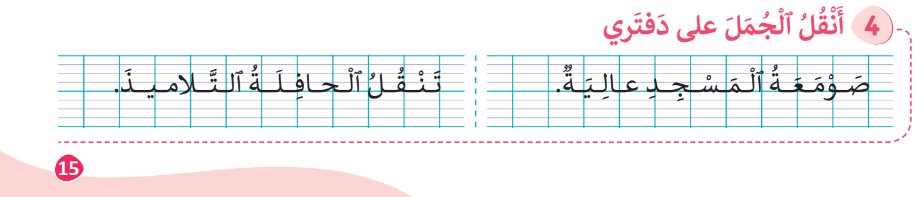
انتبهوا الآن، سأقرأ الجملتين في النشاط رقم4 وأشرح لكم كيف نكتبها، وستفعلون مثلي في منازلكم على دفاتركم

Slide 48
قراءات فردية جهرية للجملتين مع تصحيح الاخطاء

Slide 49

خذوا ألواحكم، كل واحد منكم يكتب كلمة جديدة تعلمها هذا اليوم:
أكتب على لوحتي كلمة جديدة تعلمتها هذا اليوم:

Slide 50

القفز على الكلمات
5
ألعاب

Slide 51
يعد الأستاذ والتلاميذ بطاقات الكلمات بشكل قبلي، مع توظيف الكلمات التي تم ترويجا في حصة اليوم؛ لأجل ترسيخها؛
يمكن تركيب جمل قصيرة مفيدة انطلاقا من الكلمات، مع قراءتها بشكل متسلسل على الحجلة المرسومة على الأرض؛
يمكن وضع كلمات مبعثرة على الخانات وقراءتها، ثم مطالبة المتعلمين بإعادة الترتيب؛ لتكوين جمل مفيدة؛
يمكن الاجتهاد في تنويع ألعاب القفز بتوظيف البطاقات، مع استحضار البعد القرائي دائما.

Slide 52
الواجبات المنزلية
تبصر الحصة
6
اختتام الحصة

Slide 53

في منازلكم، ستشتغلون على الكراسة الصفحة: 15 سأراقب عملكم بداية الحصة الموالية إن شاء الله.
في منزلي سأقوم ب:
1- قراءة سلسة الكلمات في النشاطين 1 و2 عدة مرات؛
2- أتمم إحاطة الكلمات المناسبة للصور في النشاط رقم2؛
3- أقرأ الجمل في النشاط 3 بسرعة ودقة؛
4- أنقل الجملتين الواردتين في النشاط 4 على دفتري بخط جميل؛
5- أستعد لعرض إنجازي على أستاذي في الحصة المقبلة.

Slide 54
أنهينا حصة اللغة العربية لهذا اليوم، شكرا لحسن تفاعلكم.
إلى اللقاء... نلتقي في الحصة القادمة إن شاء الله

Slide 55
تبصر الحصة
يسجل الأستاذ ملاحظاته عن الحصة على المذكرة اليومية، ومدى تفاعل المتعلمين مع مجرياتها؛
يسجل النسبة المئوية التي يقدرها لتحقق أهداف الحصة.

